Slide 1

Een goed onderzoek
Mert Gemici, Ramazan Unal, Jahmuëll van Heiningen, Finn Pahladsingh

Slide 2

Inleiding
Wij gaan deze presentatie vertellen hoe je een goede onderzoek kan hebben.
De opdracht is dat we uitzoeken wanneer een onderzoek goed is.

Slide 3

Meerdere experimenten
Als je meer dan 1 experiment gebruikt, heb je meerdere uitslagen en de meest voorkomende uitslag is het meest betrouwbare.

Slide 4
Betrouwbare Bronnen
Betrouwbare bronnen.
Verschillende bronnen.
Beoordelingen van de website checken.
Info over de auteur.
Oprachtgever en de publicatie datum checken.

Slide 5
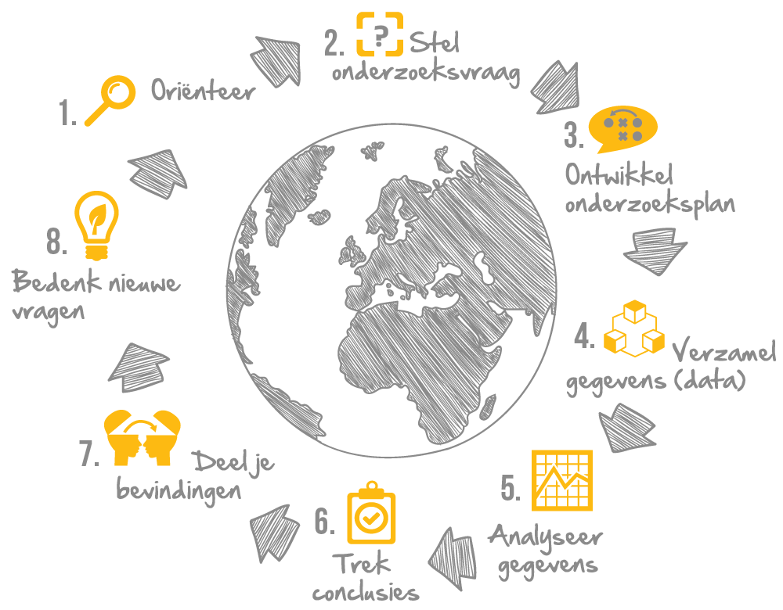

Zo krijg je een goed onderzoeksverslag
kort samengevat, door meerdere onderzoeken te doen krijg je sneller een betrouwbaarder onderzoekverslag. en door het te vergelijken met andere betrouwbare bronnen wordt het een goed onderzoeksverslag.

Slide 6

Bronvermelding
24editor:
https://24editor.com/betrouwbare-bronnen-gebruiken-in-je-scriptie/
Wikipedia:
https://nl.wikipedia.org/wiki/Hoofdpagina

Slide 7
Een goed onderzoek
Mert Gemici, Ramazan Unal, Jahmuëll van Heiningen, Finn Pahladsingh

